Slide 1
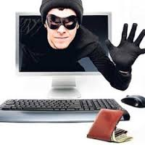
স্বা
গ
ত
ম

Slide 2
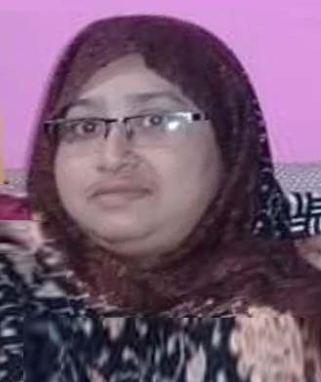
পরিচিতি
মোছাঃ মাহ্‌বুবা বেগম
সহকারী শিক্ষক
বিনঝাড় আহ্‌মাদিয়া দাখিল মাদ্‌রাসা
আক্কেলপুর, জয়পুরহাট।
বিষয়: তথ্য ও যোগাযোগ প্রযুক্তি
শ্রেণি : ৮ম
অধ্যায়: তৃতীয়
সময়: 40 মিঃ
তারিখঃ ২৮/১১/২০১৯
Email: muktatil78@gmail.com

Slide 3
ভিডিওটি মনোযোগ দিয়ে দেখ
এ ধরণের অপরাধের নাম কী?

Slide 4
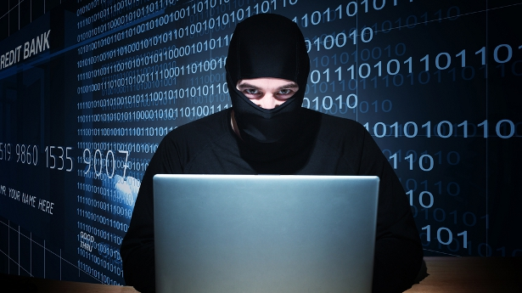
আজকের পাঠের বিষয়
সাইবার ক্রাইম

Slide 5
শিখনফল
এই পাঠ শেষে শিক্ষার্থীরা…
১। সাইবার ক্রাইম এর ধারণা ব্যাখ্যা করতে পারবে;
২। ঘটে যাওয়া সাইবার ক্রাইম সম্পর্কে বর্ণনা দিতে পারবে;
৩। সাইবার ক্রাইমের কুফল বর্ণনা করতে পারবে।

Slide 6
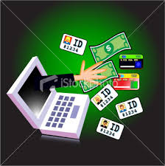
সাইবার ক্রাইম কী?
ইন্টারনেট ও তথ্য প্রযুক্তি ব্যবহার করে ক্ষতিকর কিছু করা।

Slide 7
সম্প্রতি ঘটে যাওয়া কিছু সাইবার ক্রাইম

Slide 8
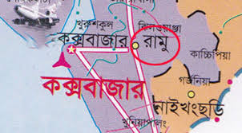
২০১২ সালের সেপ্টেম্বর মাসে চট্টগ্রামের রামুতে অত্যন্ত দুঃখজনক ঘটনা ঘটে।

Slide 9
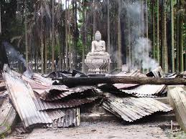
কিছু দুর্বৃত্ত মানুষজনকে ধর্ম বিদ্বেষী কথা বুঝিয়ে কয়েকটি বৌদ্ধ বিহার পুড়িয়ে দেয়।

Slide 10
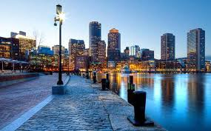
২০১৩ সালে ১৫ এপ্রিল মার্কিন যুক্তরাষ্ট্রের বস্টন শহর

Slide 11
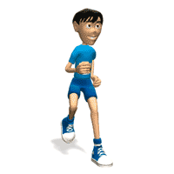
ম্যারাথন দৌড় প্রতিযোগিতার সময়

Slide 12
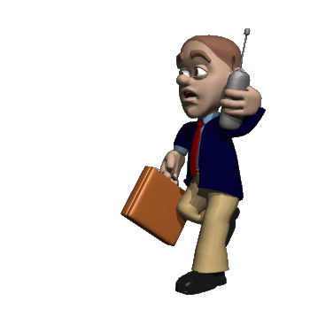
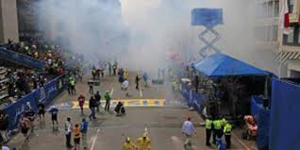
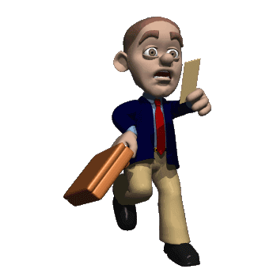
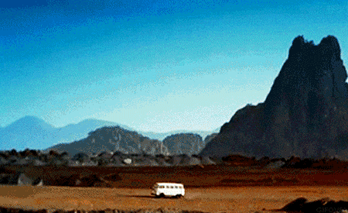
বস্টনে শক্তিশালী বোমা

Slide 13
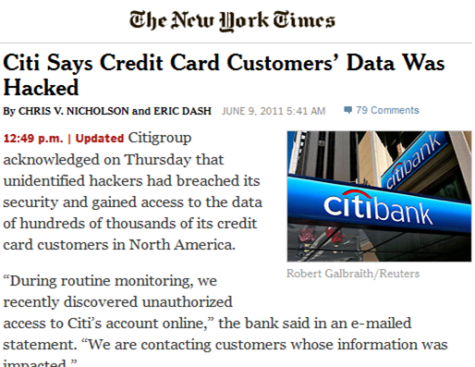
২০১১ সালের ৯ জুন নিউইয়ার্ক টাইমস পত্রিকায় একটি সংবাদ ছাপা হয়।

Slide 14
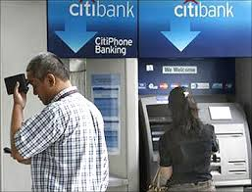
সিটি ব্যাংকের লক্ষ লক্ষ গ্রাহকের কেডিট কার্ডের গোপন নম্বর অপারাধীদের হাতে চলে যায়।

Slide 15
জোড়ায় কাজ
তিনটি ঘটনা কী কারণে সংঘঠিত হয়েছিল?

Slide 16
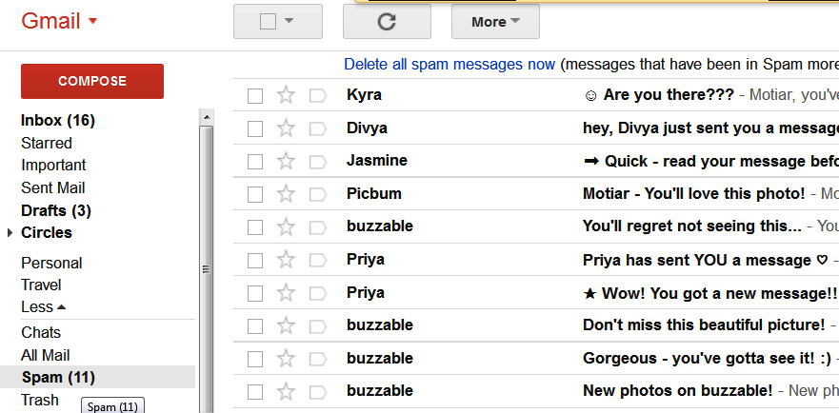
স্প্যাম মেইল
অপ্রয়োজনীয়, উদ্দোশ্যমূলক ও আপত্তিকর মেইল যা সময় ও সম্পাদের অপচয় করে।

Slide 17
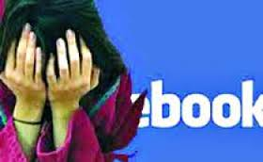
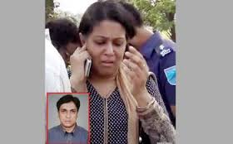
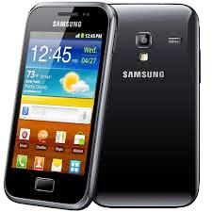
প্রতারণা
মোবাইল ফোন, ফেসবুকসহ নানা সামাজিক যোগাযোগ মাধ্যম ব্যবহার করে নানাভাবে প্রতরণা করে।

Slide 18
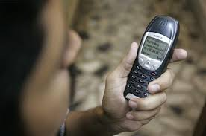
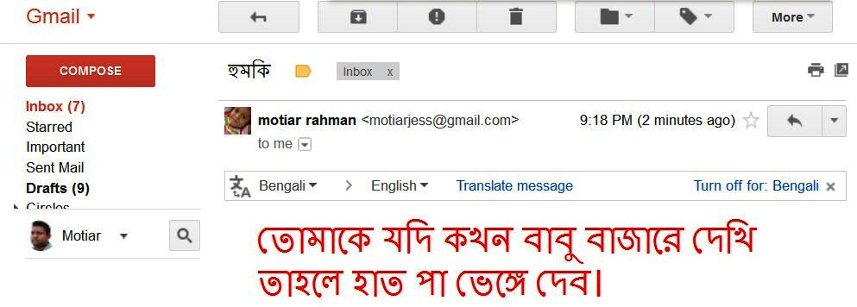
হুমকি প্রদর্শন
স্যার,
ই-মেইল, ফেসবুক, মোবাইলসহ নানা সামাজিক যোগাযোগ মাধ্যম ব্যবহার করে হুমকি প্রদর্শন করা এক ধরনের সাইবার ক্রাইম।

Slide 19
মূল্যায়ন
১। সাইবার ক্রাইম কী?
২। কোন ক্ষেত্রে সব থেকে বেশি সাইবার ক্রাইম সংগঠিত হচ্ছে?
৩। বাংলাদেশে সংঘঠিত একটি সাইবার ক্রাইমের নাম বল।
৪। স্প্যাম কী?

Slide 20
বাড়ির কাজ
সাইবার অপরাধ রোধে তুমি কী কী সর্তকতা অবলম্বন করবে?
11/28/2019

Slide 21
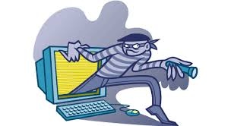
আজ এখানেই শেষ
ধন্যবাদ

